Slide 1
2nd Sunday in Ordinary Time - Year C
Chúa Nhật 2 Thường Niên Năm C
20 / 01 / 2019
Hùng Phương & Thanh Quảng thực hiện

Slide 2
2nd Sunday in Ordinary Time - Year C
Chúa Nhật 2 Thường Niên Năm C

Slide 3
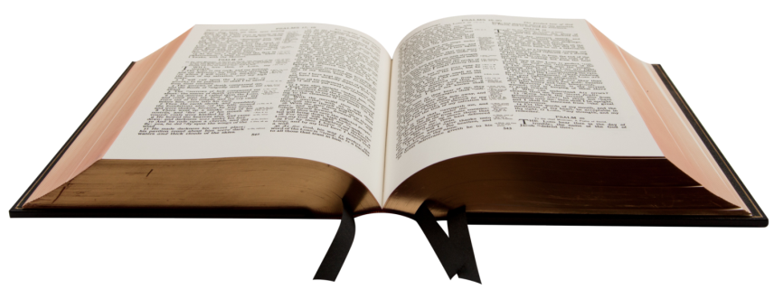
Gospel John
2:1-11
Phúc Âm
Thánh Gio-an
2:1-11

Slide 4
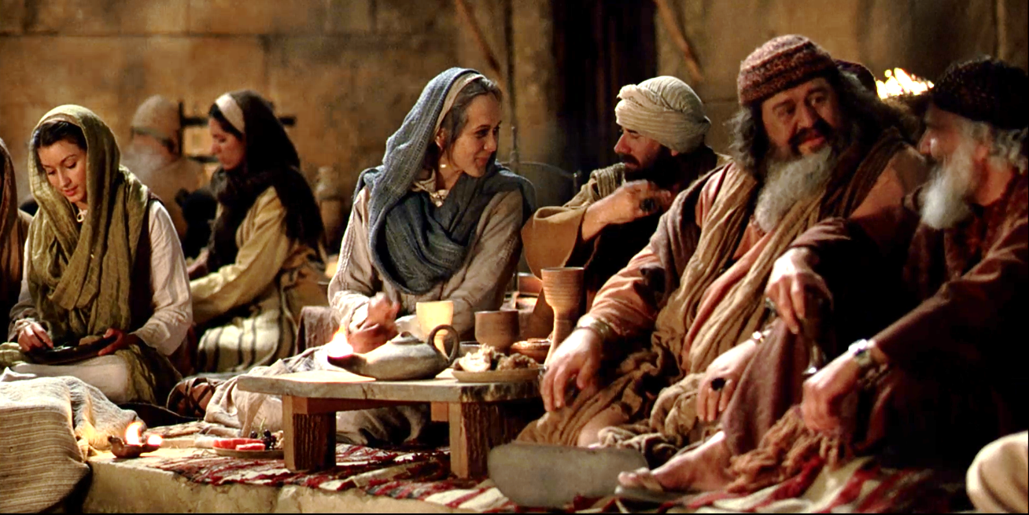
There was a wedding at Cana in Galilee.
The mother of Jesus was there,
Khi ấy, có tiệc cưới tại Ca-na miền Ga-li-lê. Trong tiệc cưới có thân mẫu Đức Giê-su.

Slide 5
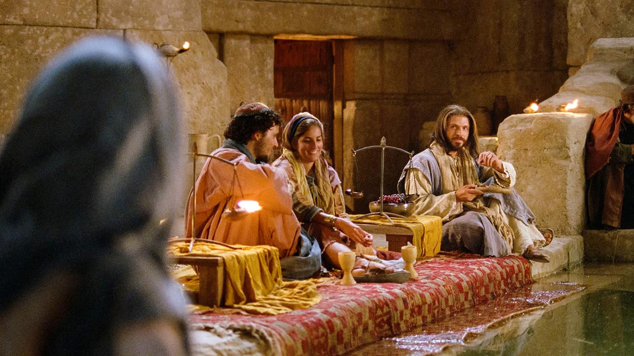
and Jesus and his disciples
had also been invited.
Đức Giê-su và các môn đệ
cũng được mời tham dự.

Slide 6
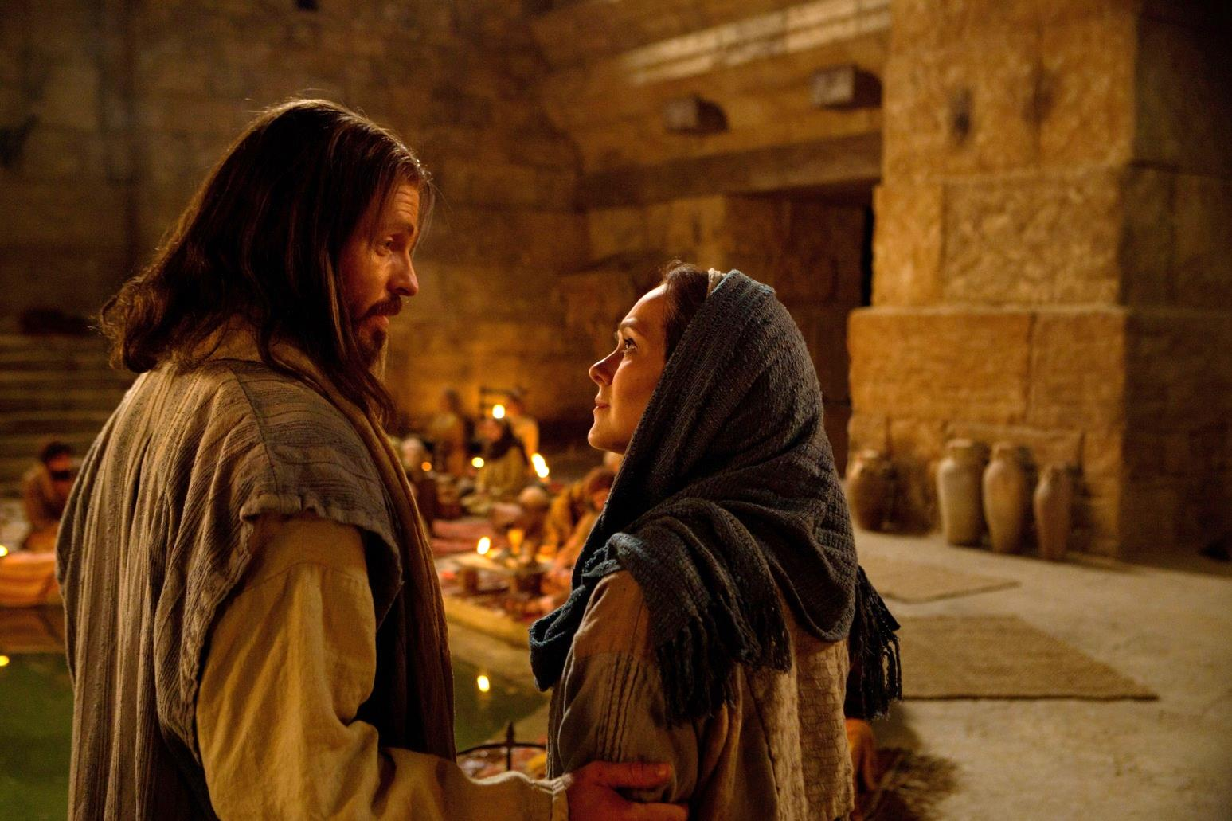
Khi thấy thiếu rượu, thân mẫu Đức Giê-su nói với Người:
"Họ hết rượu rồi."
When they ran out of wine,
since the wine provided for the wedding was all finished, the mother of Jesus
said to him, ‘They have no wine.’

Slide 7
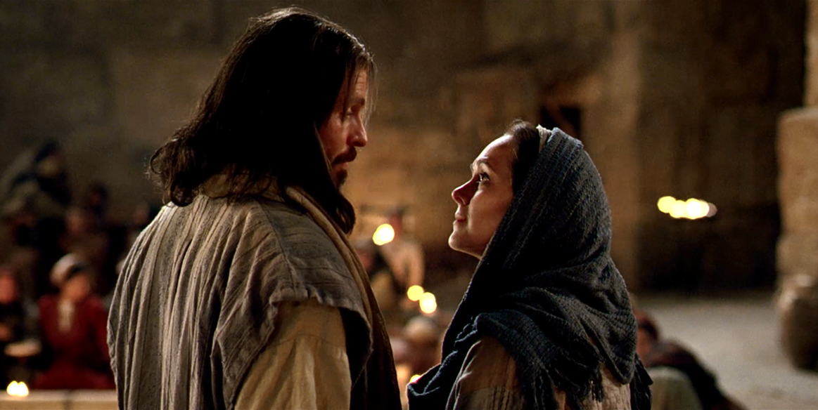
Jesus said, ‘Woman, why turn to me?
My hour has not come yet.’
Đức Giê-su đáp: "Thưa bà, chuyện đó can gì đến bà và tôi? Giờ của tôi chưa đến."

Slide 8
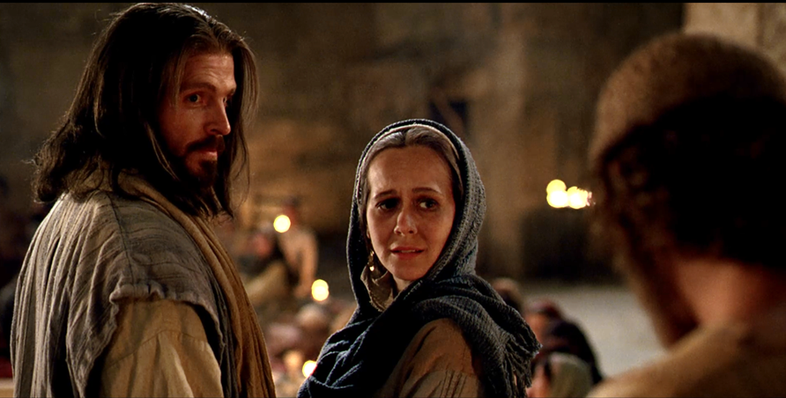
His mother said to the servants, ‘Do whatever he tells you.’
Thân mẫu Người nói với gia nhân : "Người bảo gì, các anh cứ việc làm theo."

Slide 9
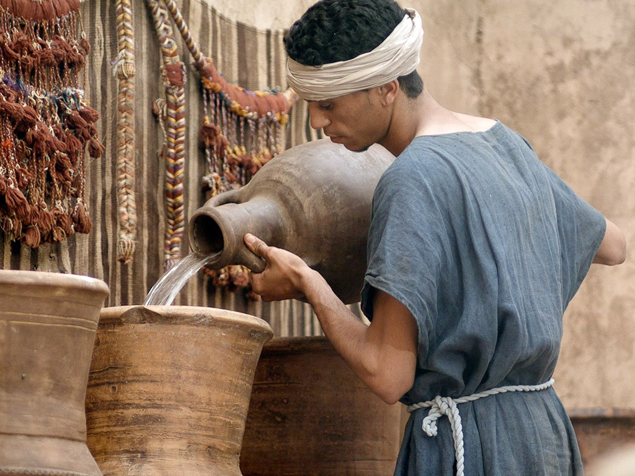
There were six stone water jars standing there, meant for the ablutions that are customary among the Jews; each could hold twenty or thirty gallons.
Ở đó có đặt sáu chum đá dùng vào việc thanh tẩy theo thói tục người Do-thái,
mỗi chum chứa được khoảng tám mươi hoặc một trăm hai mươi lít nước.

Slide 10
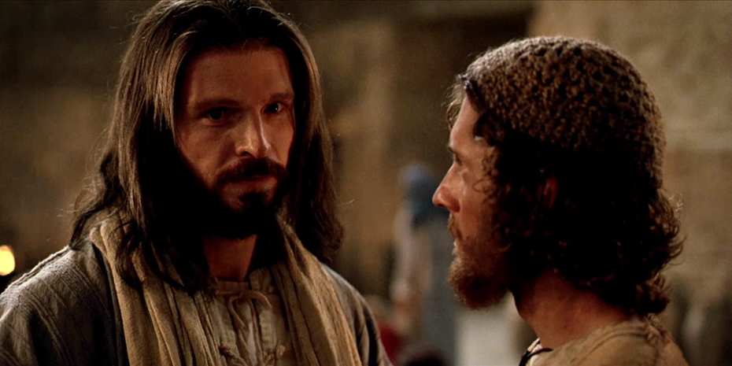
Jesus said to the servants, ‘Fill the jars with water,’ and they filled them to the brim.
Đức Giê-su bảo họ: "Các anh đổ đầy nước vào chum đi!" Và họ đổ đầy tới miệng.

Slide 11
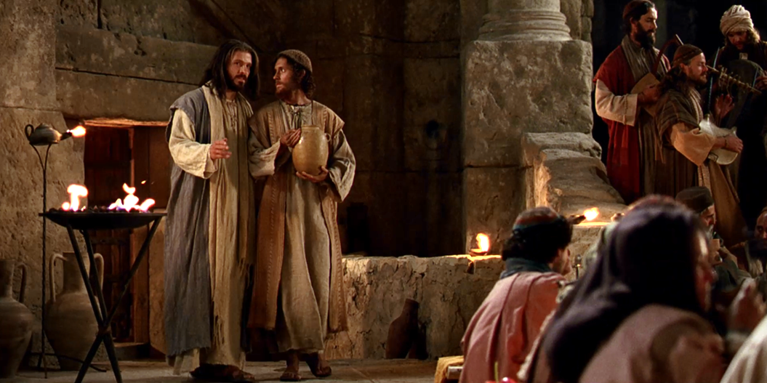
‘Draw some out now’ he told them, ‘and take it to the steward.’
Rồi Người nói với họ : "Bây giờ các anh múc và đem cho ông quản tiệc." Họ liền đem cho ông

Slide 12
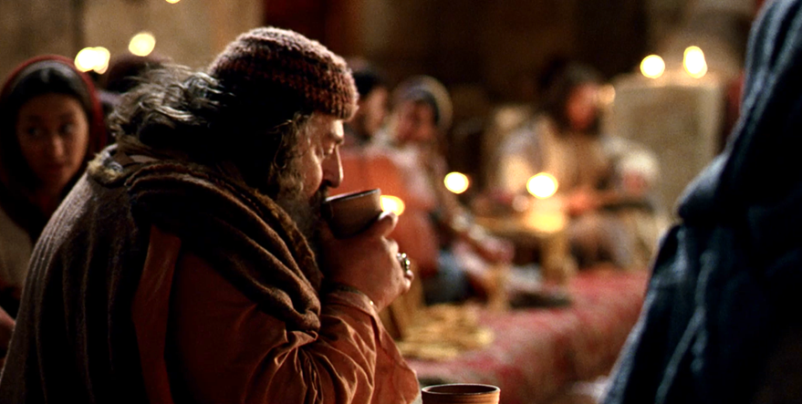
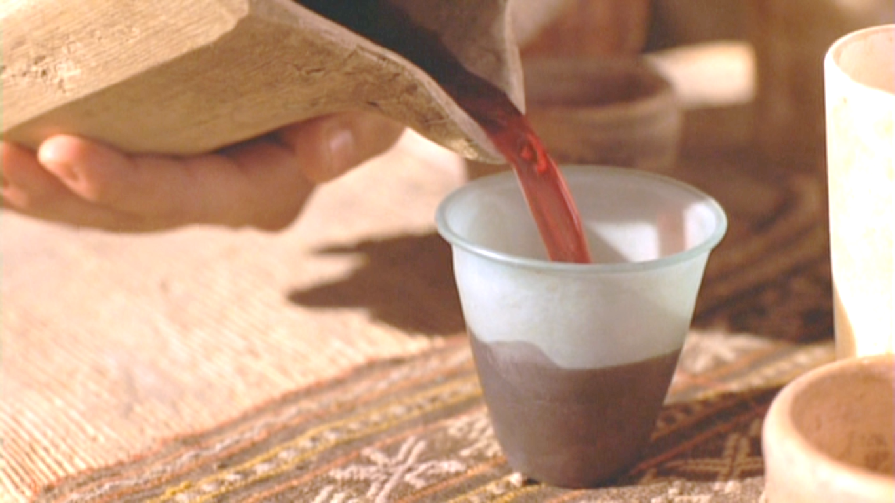
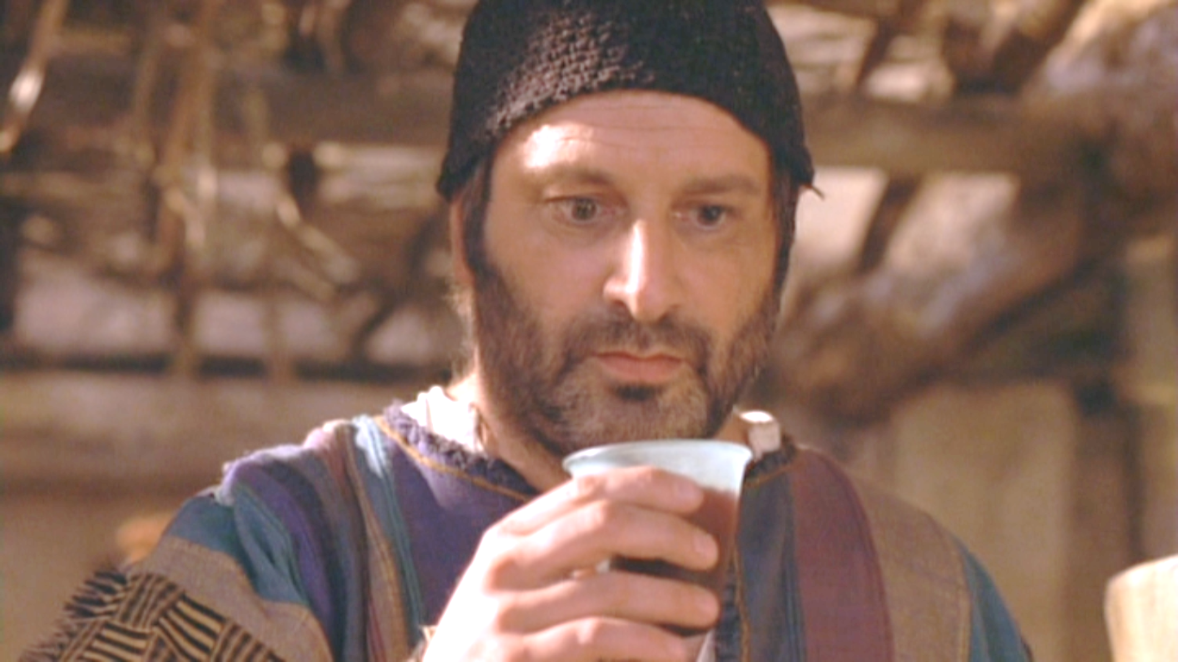
Khi người quản tiệc nếm thử nước đã hoá thành rượu (mà không biết rượu từ đâu ra, còn gia nhân đã múc nước thì biết),
They did this; the steward tasted the water, and it had turned into wine. Having no idea where it came from

Slide 13
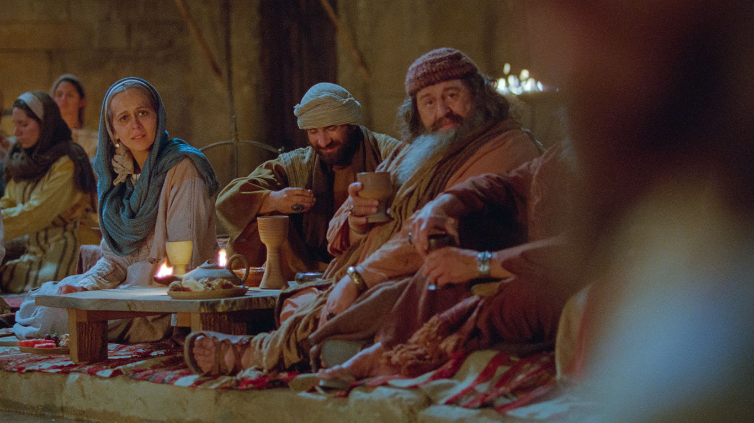
only the servants who had drawn the water knew, the steward called the bridegroom
ông mới gọi tân lang lại

Slide 14
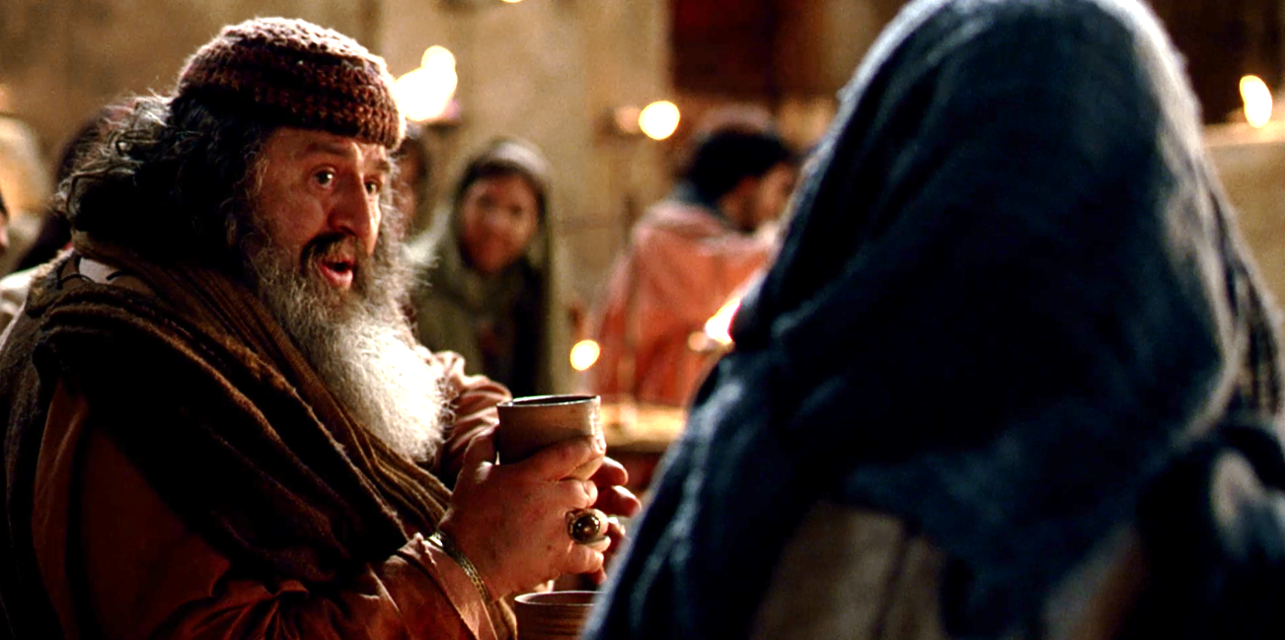
and said, ‘People generally serve the best wine first, and keep the cheaper sort till the guests have had plenty to drink, but you have kept the best wine till now.’
và nói : "Ai ai cũng thết rượu ngon trước,
và khi khách đã ngà ngà mới đãi rượu xoàng hơn. Còn anh, anh lại giữ rượu ngon mãi cho đến bây giờ."

Slide 15
This was the first of the signs given by Jesus: it was given at Cana in Galilee. He let his glory be seen, and his disciples believed in him….
Đức Giê-su đã làm dấu lạ đầu tiên này tại Ca-na miền Ga-li-lê và bày tỏ vinh quang của Người. Các môn đệ đã tin vào Người….

Slide 16
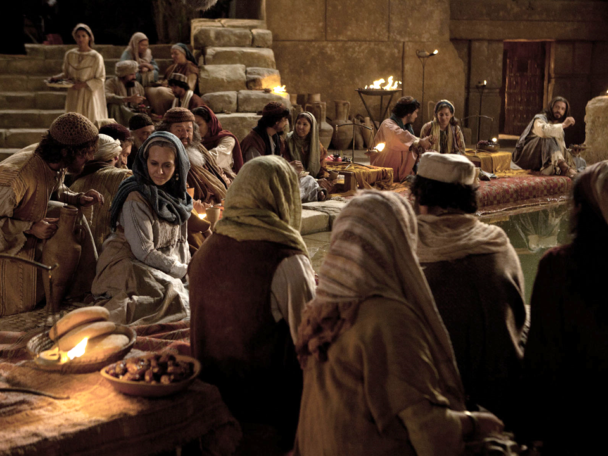
2nd Sunday in Ordinary Time - Year C
Chúa Nhật 2 Thường Niên Năm C

Slide 17
2nd Sunday in Ordinary Time - Year C
Chúa Nhật 2 Thường Niên Năm C

